Slide 1







跨境产品关键运输步骤追溯平台
2021大数据开发实训第一小组
陈宇阳 林熙琳 李文轩 章子寅 姜苑彤

Slide 2
01
项目背景
02
CONTENTS
前端设计
03
后端设计
04
系统测试

Slide 3
项目背景介绍
汇报人：陈宇阳

Slide 4


充满潜力的国内市场
1
消费者对高品质生活的追求
2
奢侈品进口税削减
3
疫情限制境外游从而促进国内市场

Slide 5
电商平台面临的困境：
消费者对其有很强的不信任感以及质量偏见
一是跨境电商平台相较于传统电商平台还不算成熟，平台在监管上有所疏忽，尚未形成一套良好的运作体系，在早期让部分商家有机可乘，欺瞒消费者。况且进口产品的价值高，利润大，很多无良商家不惜铤而走险，在平台上出售假冒伪劣产品，不仅损害了产品的品牌信誉，更是让消费者产生了严重的质量偏见 。
二是在电商平台上出售的进口产品大部分无法追根溯源，尽管这些网络分销商得到了知名品牌的授权，但这些价值昂贵的奢侈品，在购买的时候看不见也摸不到，空口白话的描述所起的作用微乎其微，因此消费者很难对其产生信任感，毕竟一旦出了任何差错，就要平白无故蒙受巨大的经济损失。

Slide 6
用户类型
消费者
厂商
港口
消费者可以在本平台注册账号，在收到货物之后，根据货物包装上的产品序列号来进行溯源，查询商品记录在区块链中物流信息。
在与消费者完成一笔订单之后，厂商在平台上输入该订单的基本信息（产品种类、交易时间），平台将以此为凭据生成产品的唯一序列号。之后，厂商可以根据这个序列号来初始化产品的出厂信息，也可以直接查询产品的物流信息。除此之外，厂商需要预先确定该产品的运输路线，即确定产品将要经过的各个港口。只有得到了厂商授权的港口，之后才能根据产品序列号来更新物流信息。
港口类型的用户代表产品运输过程中途径的各个港口。在产品入港之后，港口可以根据产品包装上的序列号，根据产品入港、离港的时间来更新产品的物流信息。
01
02
03

Slide 7
用户登录与注册
新建物流
用户可以在此平台上根据不同的身份注册对应的账户，之后根据注册的用户ID登录，分别为消费者、产品厂家和港口，不同账户有不同的权限
类别为“厂家”的用户可以在生产商品序列号之后初始化这件商品的物流信息
查询物流信息
授权港口
消费者、厂家和港口这三种用户都能凭借着商品的唯一序列号来查询该商品当前的物流信息
用例场景分析
类别为“厂家”的用户可以在生产商品序列号之后，给相应的港口类型的用户增加修改产品物流的权限
新建商品
新建节点
类别为“厂家”的用户可以为某项商品创建其唯一的序列号
用户类型为“港口”的用户，在得到授权之后，可以根据产品的序列号来更新产品的物流信息

Slide 8
前端设计
汇报人：林熙琳

Slide 9
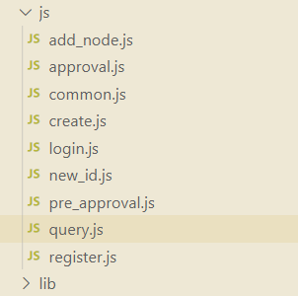
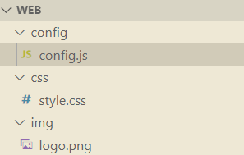
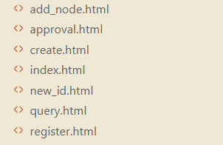

Slide 10
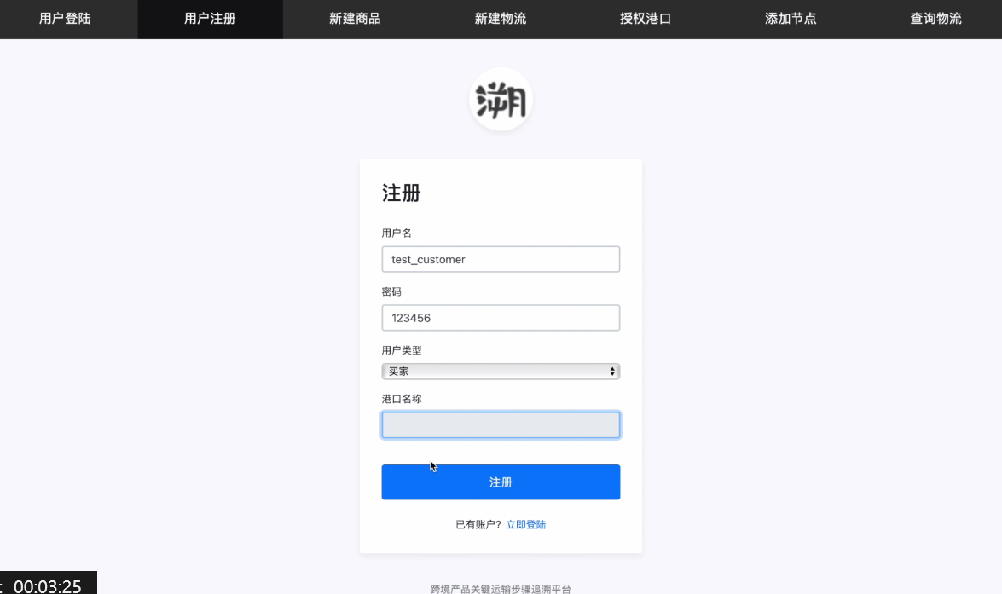
用户注册register.html

Slide 11
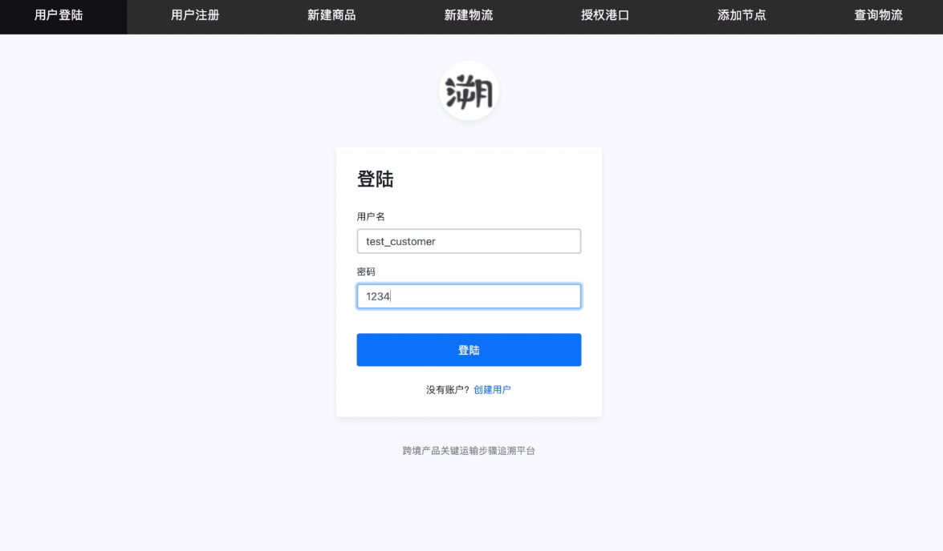
用户登录index.html

Slide 12
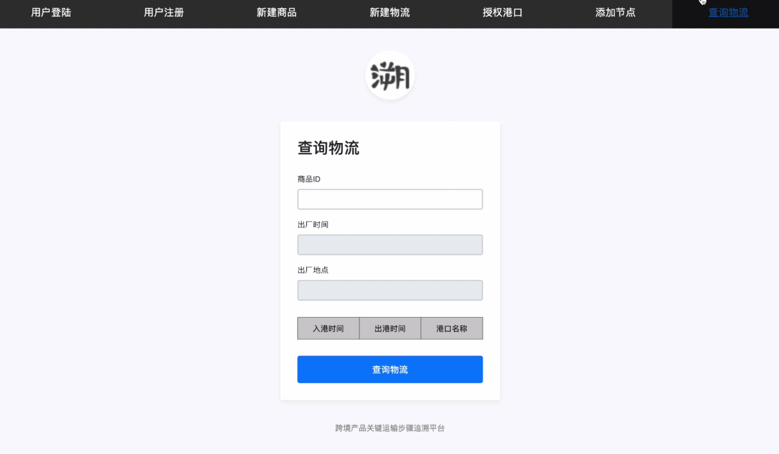
查询物流query.html页面

Slide 13
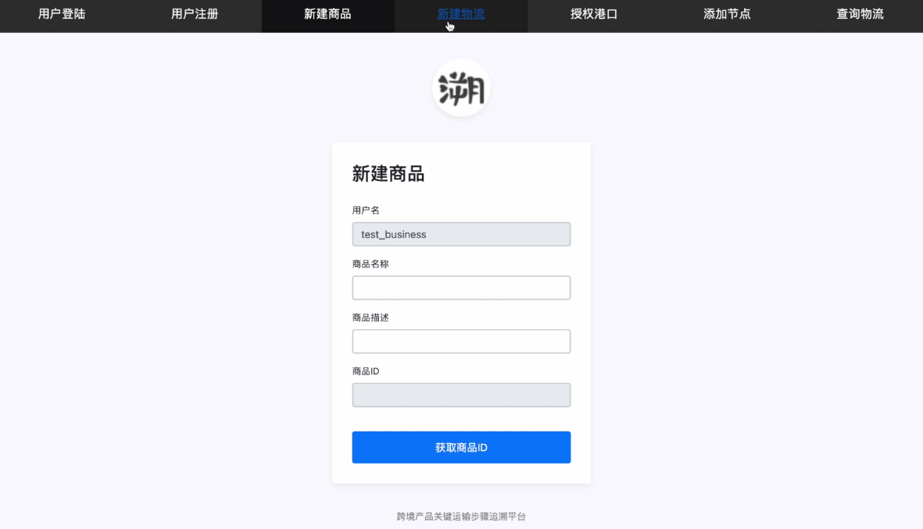
新建商品new_id.html

Slide 14
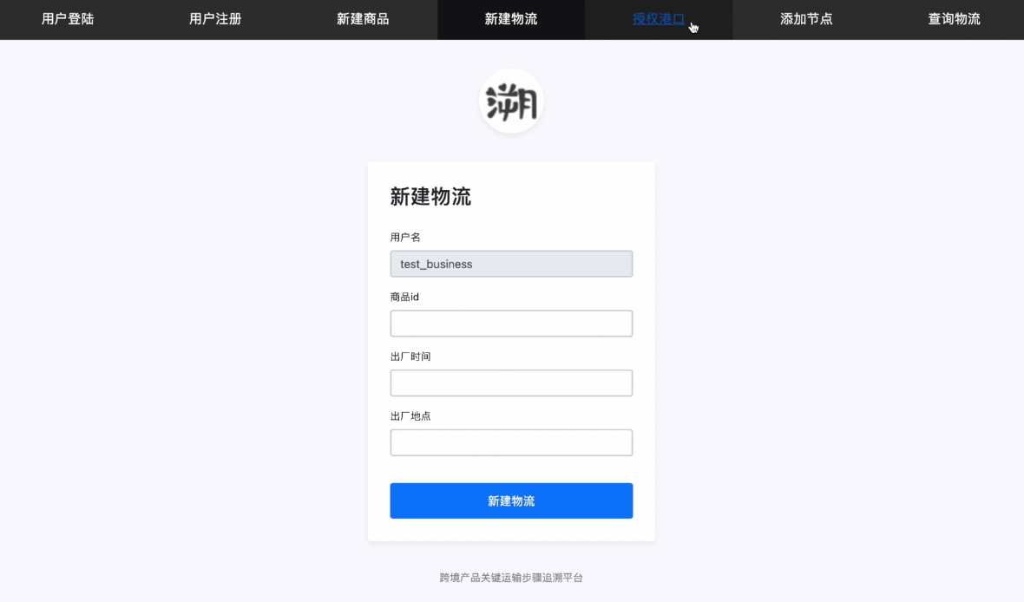
新建物流create.html

Slide 15
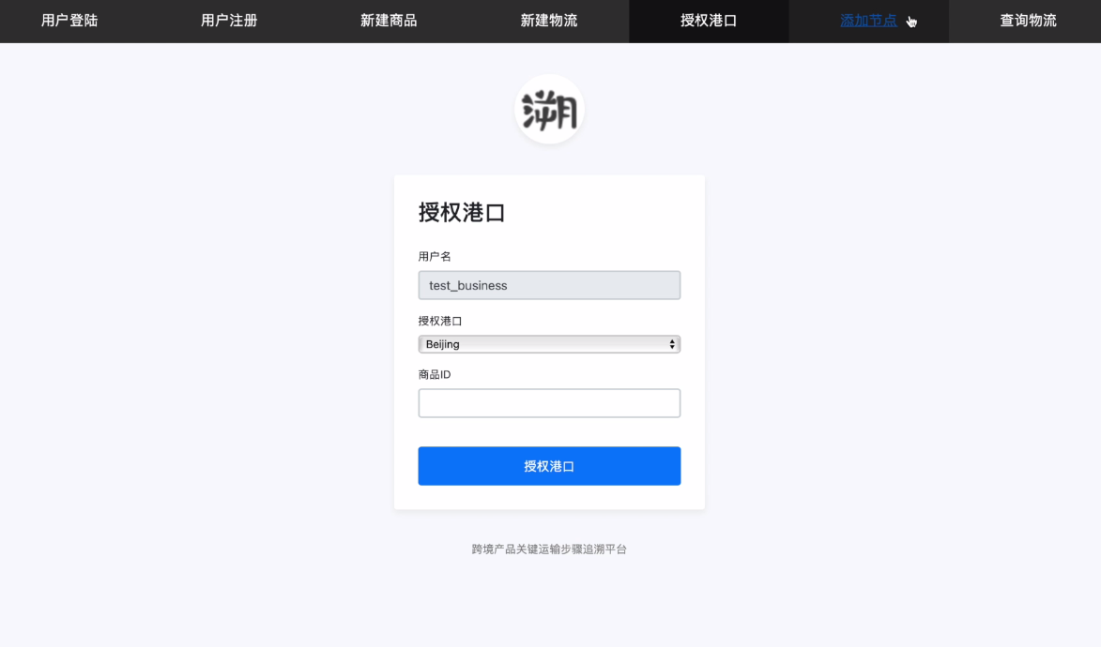
授权港口approval.html

Slide 16
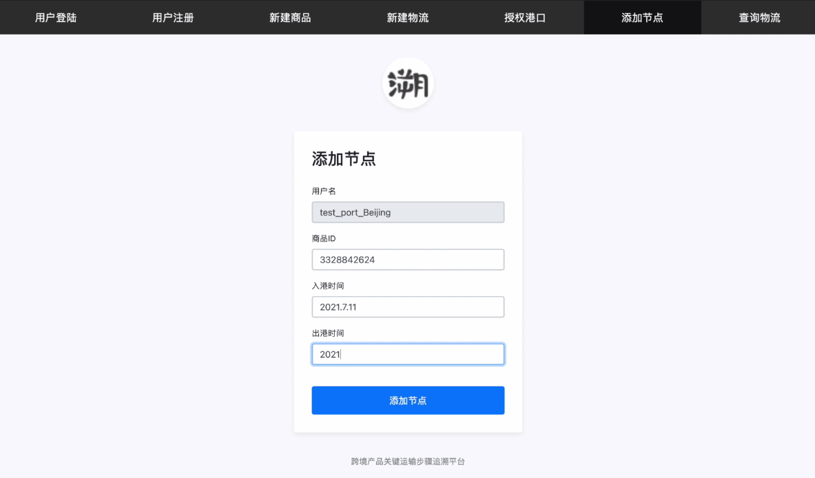
添加节点add_node.html

Slide 17
后端设计
汇报人：李文轩 章子寅

Slide 18
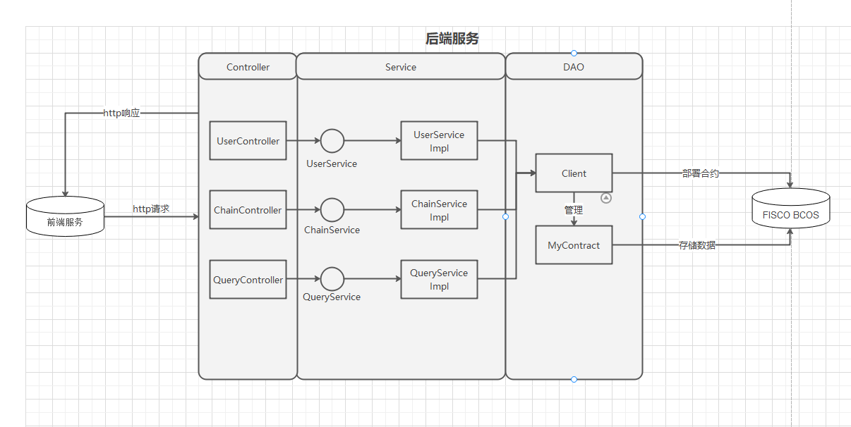

Slide 19
MyContract.java 函数的调用
1
Constant函数
直接解析数据
2
非Constant函数 emit事件
先获得事件回执：TransactionReceipt
再根据回执获得响应：List<XXXEventResponse>

Slide 20
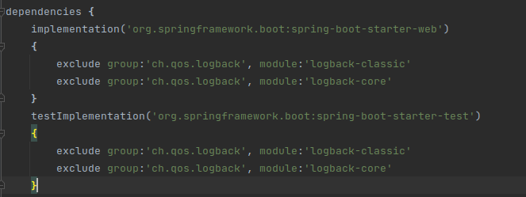
依赖冲突处理
SLF4J 接口
log4j 旧
logback 新

Slide 21
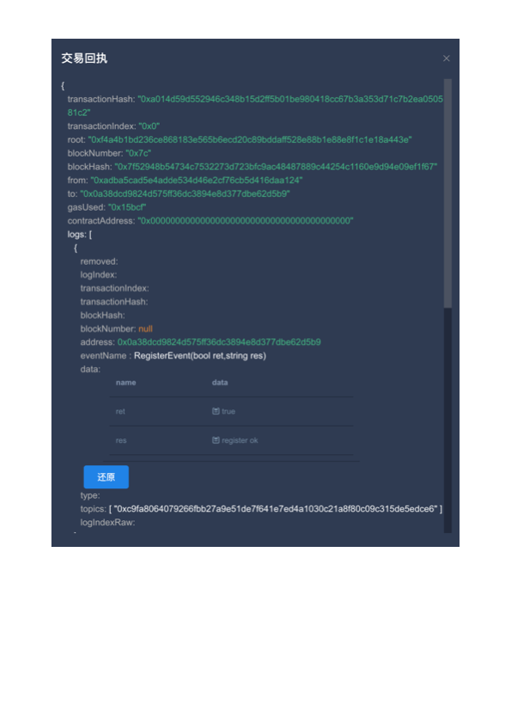
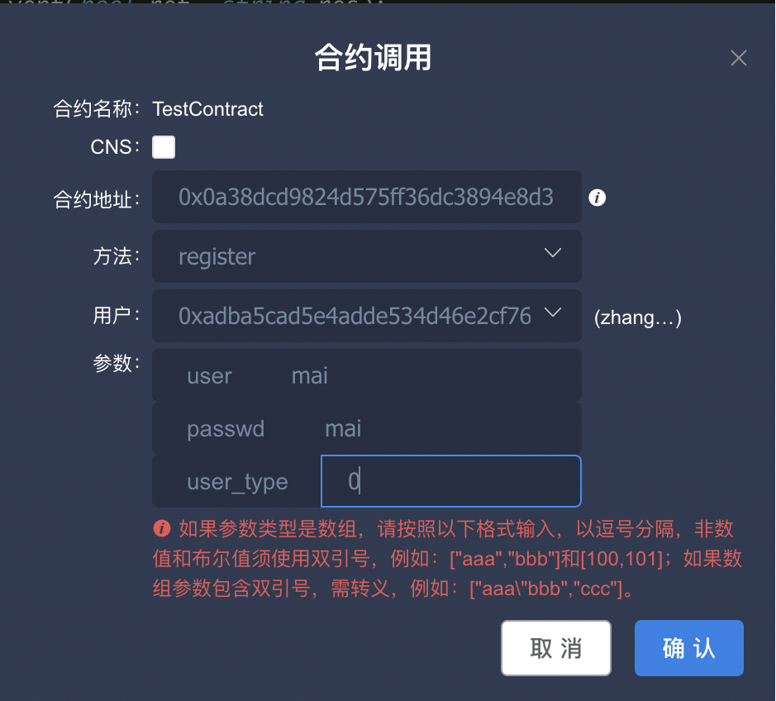
注册用户

Slide 22
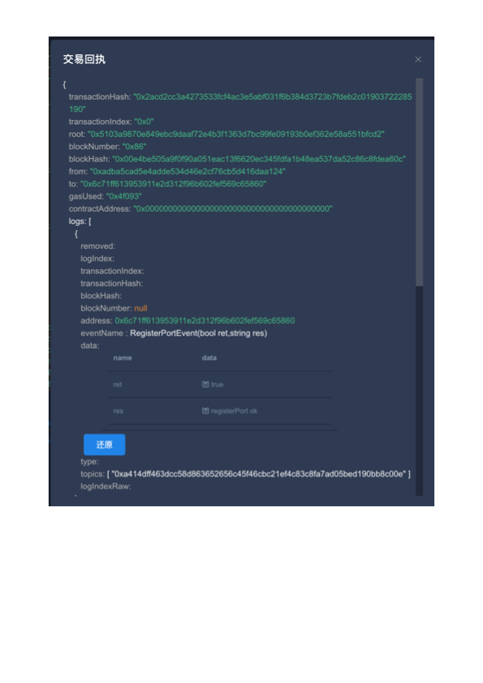
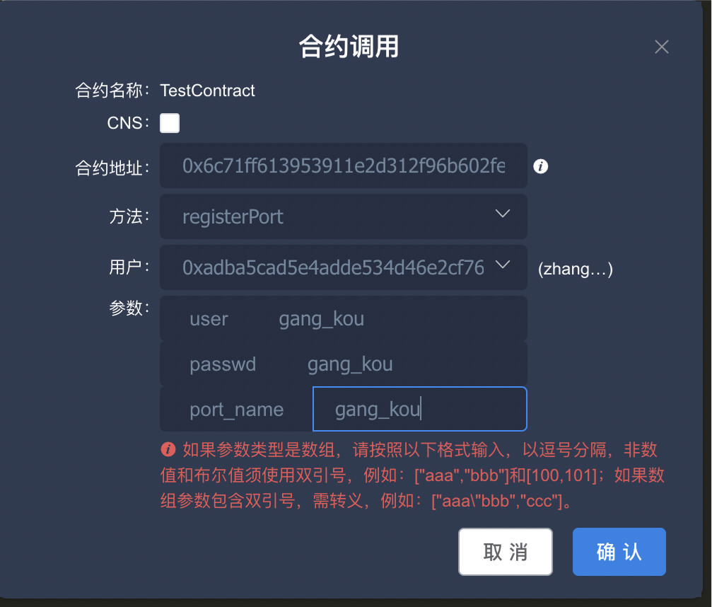
注册港口

Slide 23
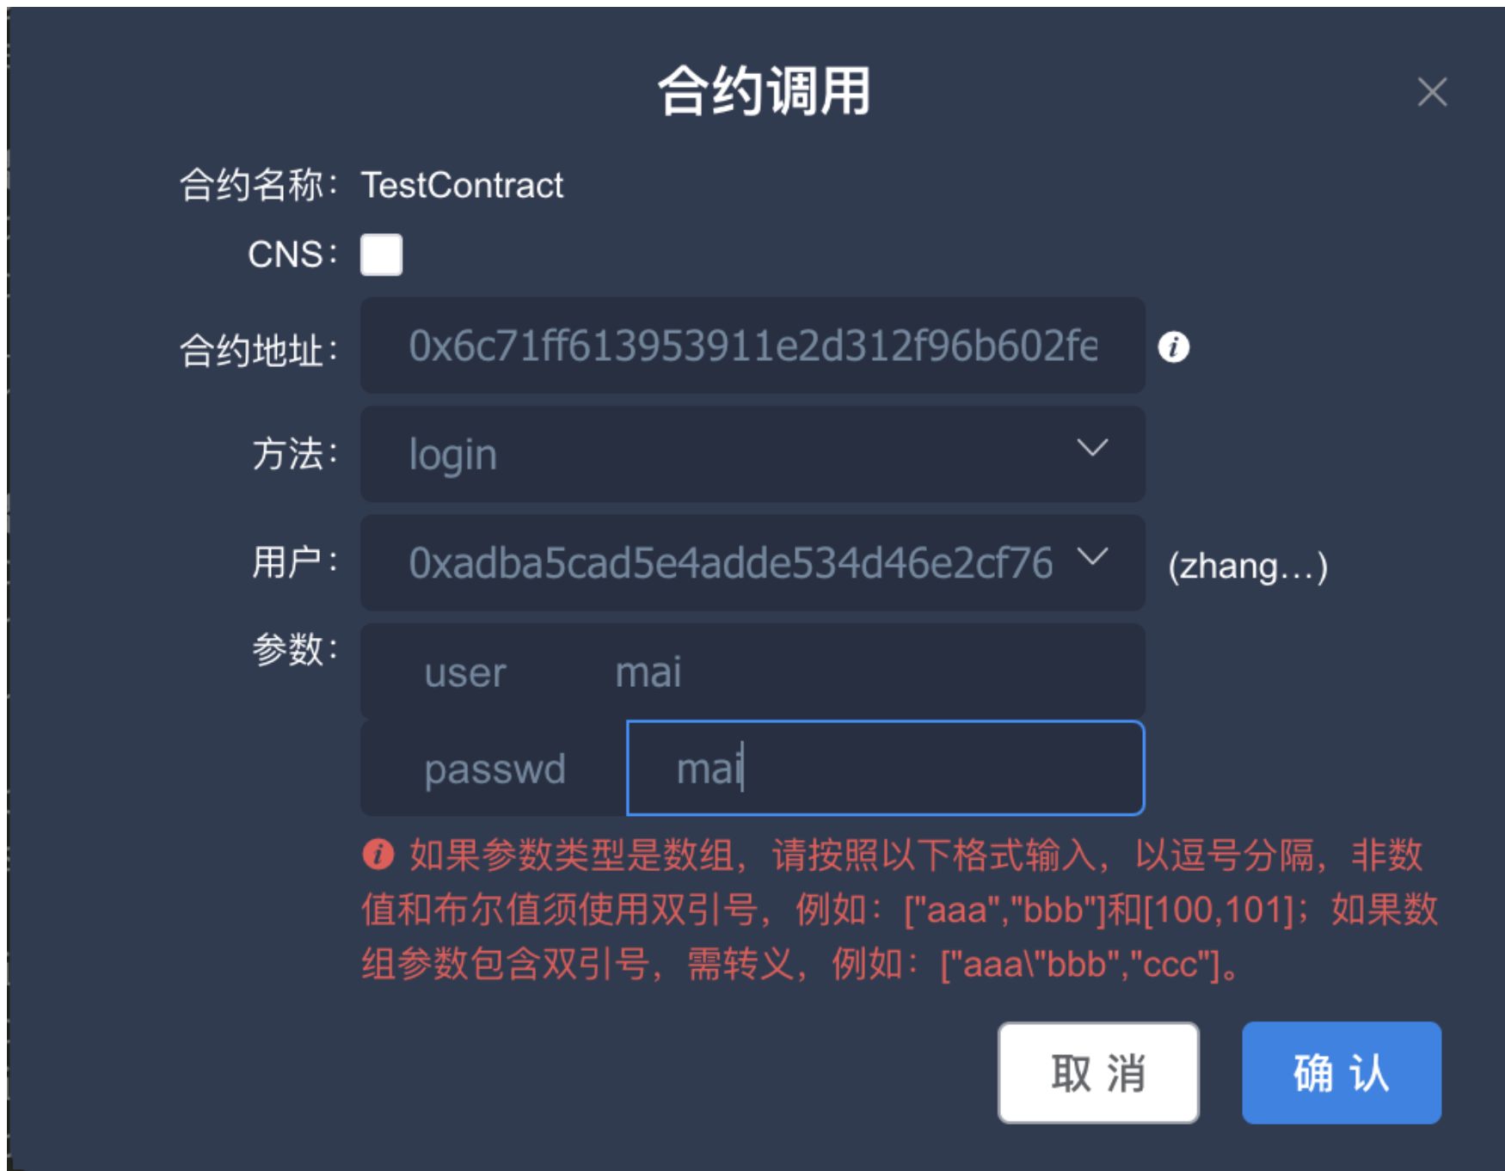
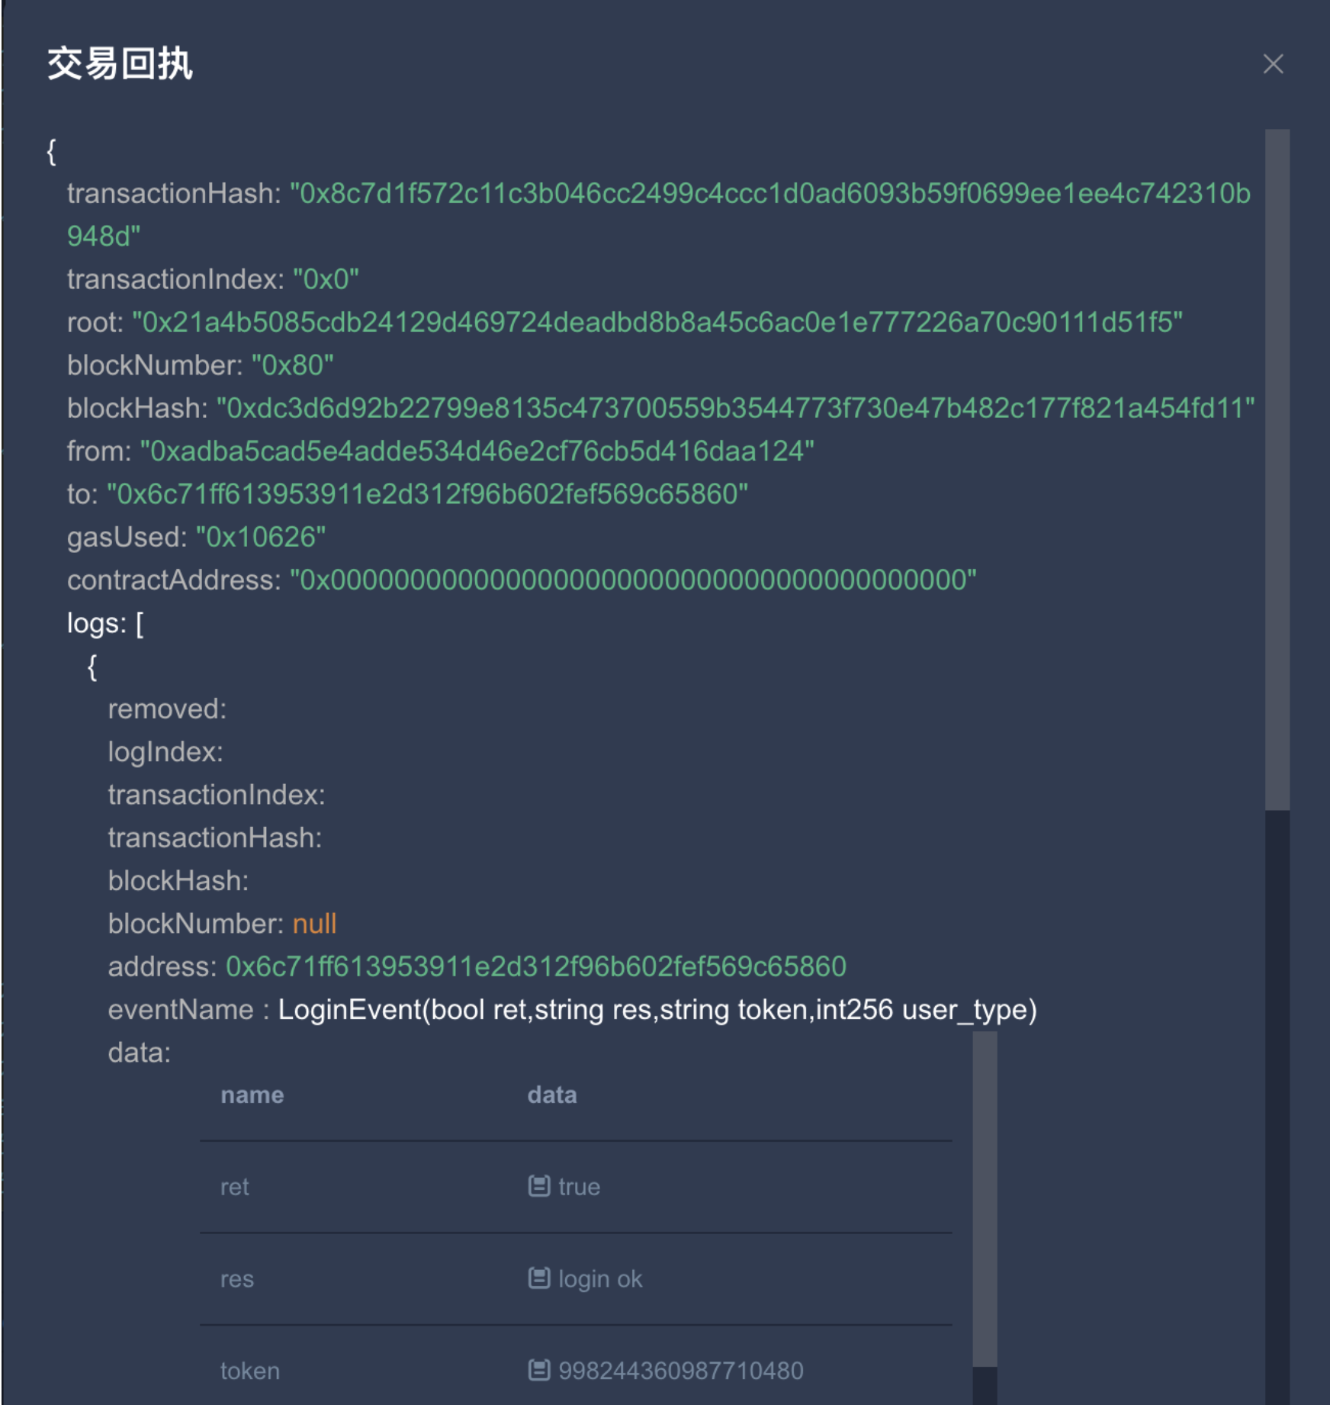

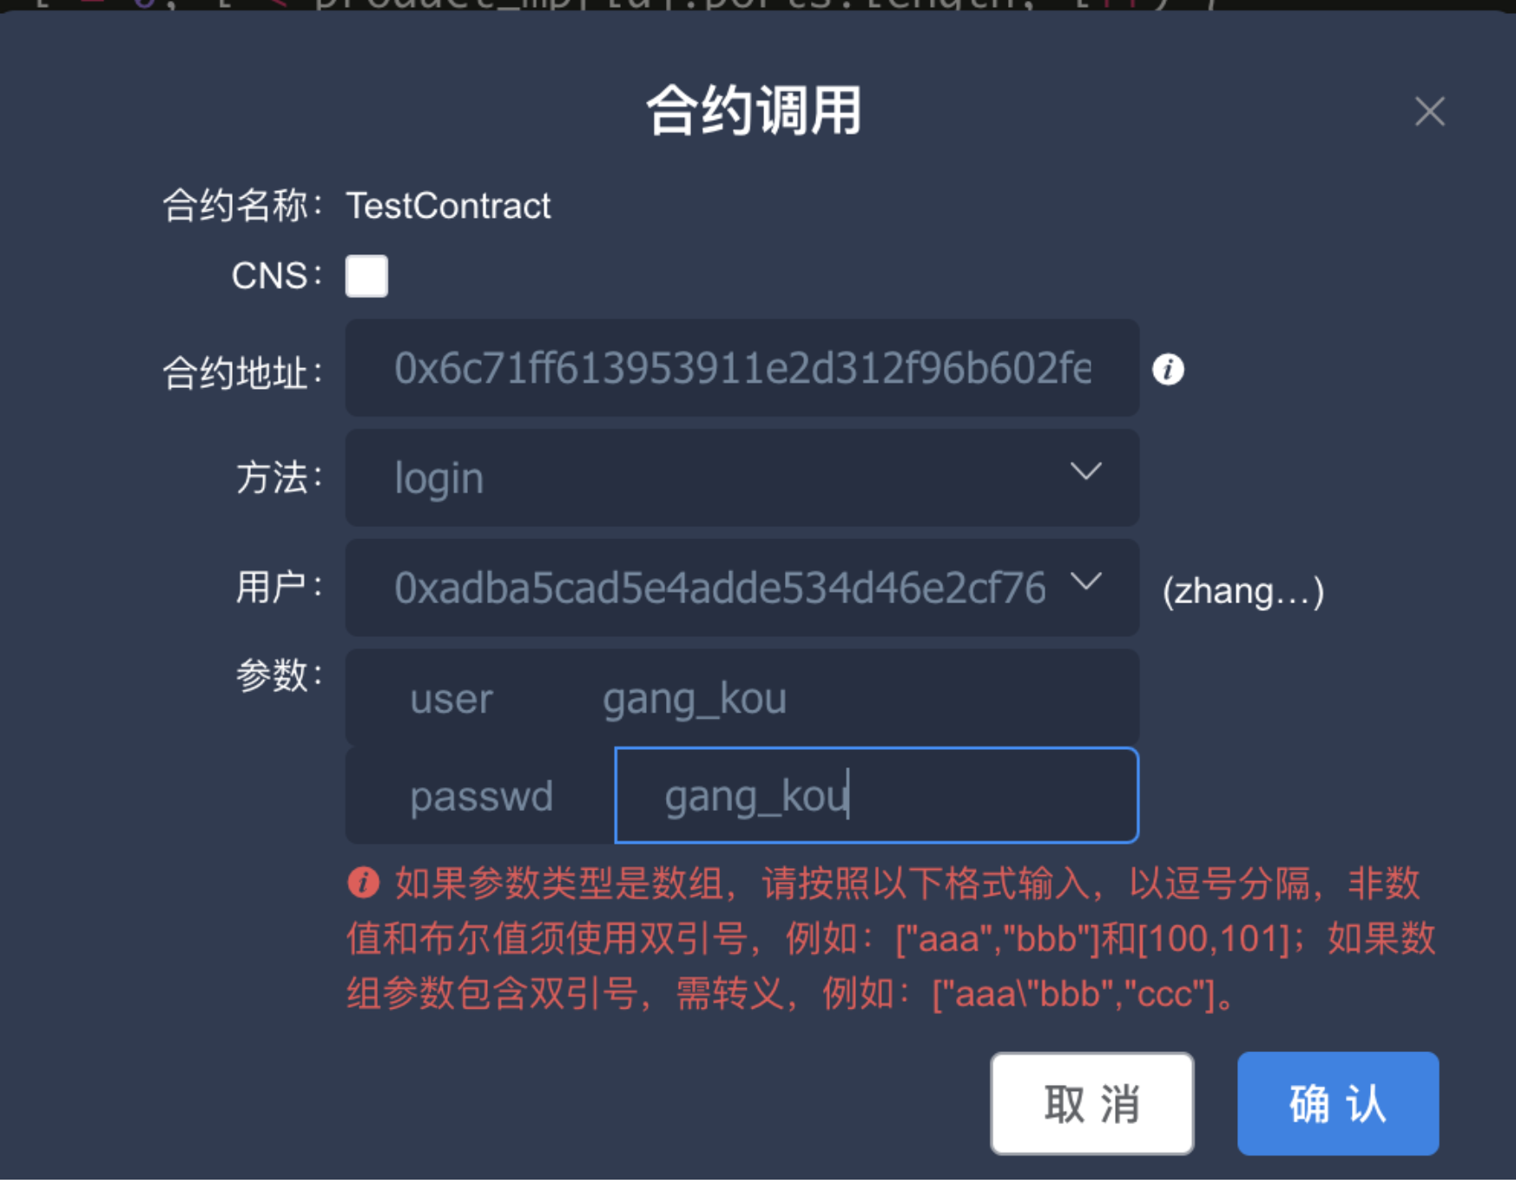
登陆

Slide 24
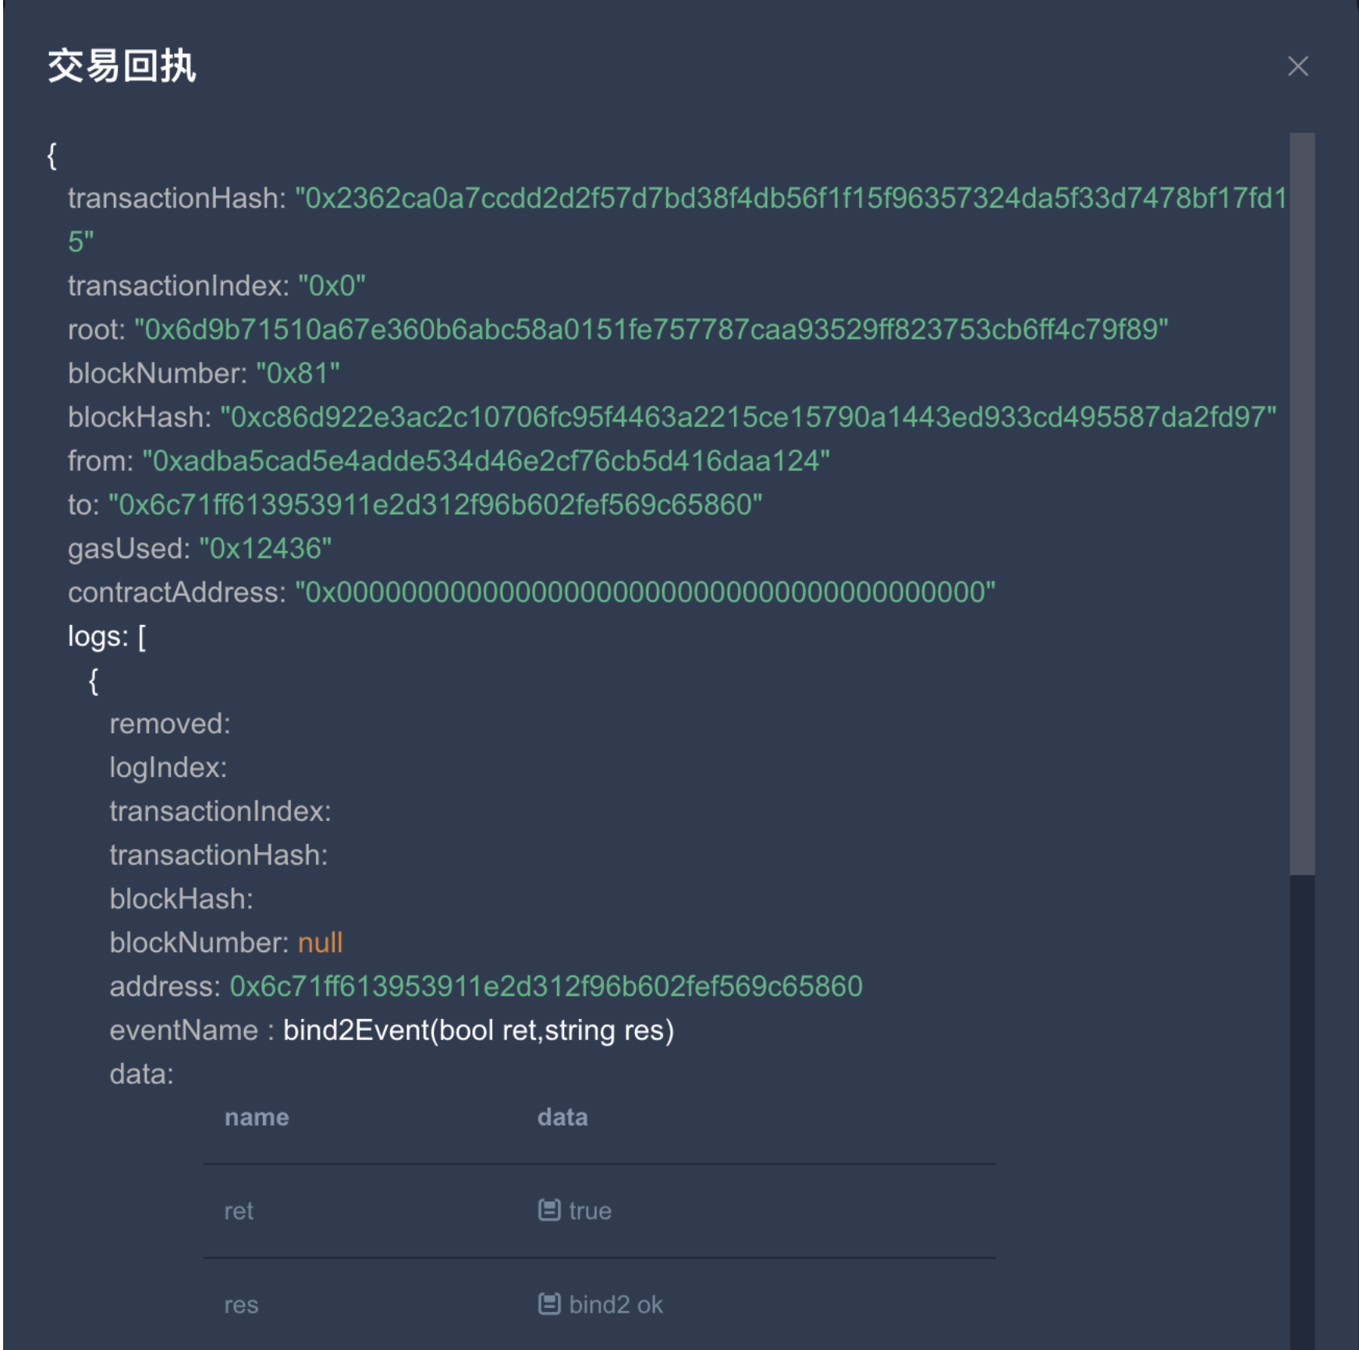
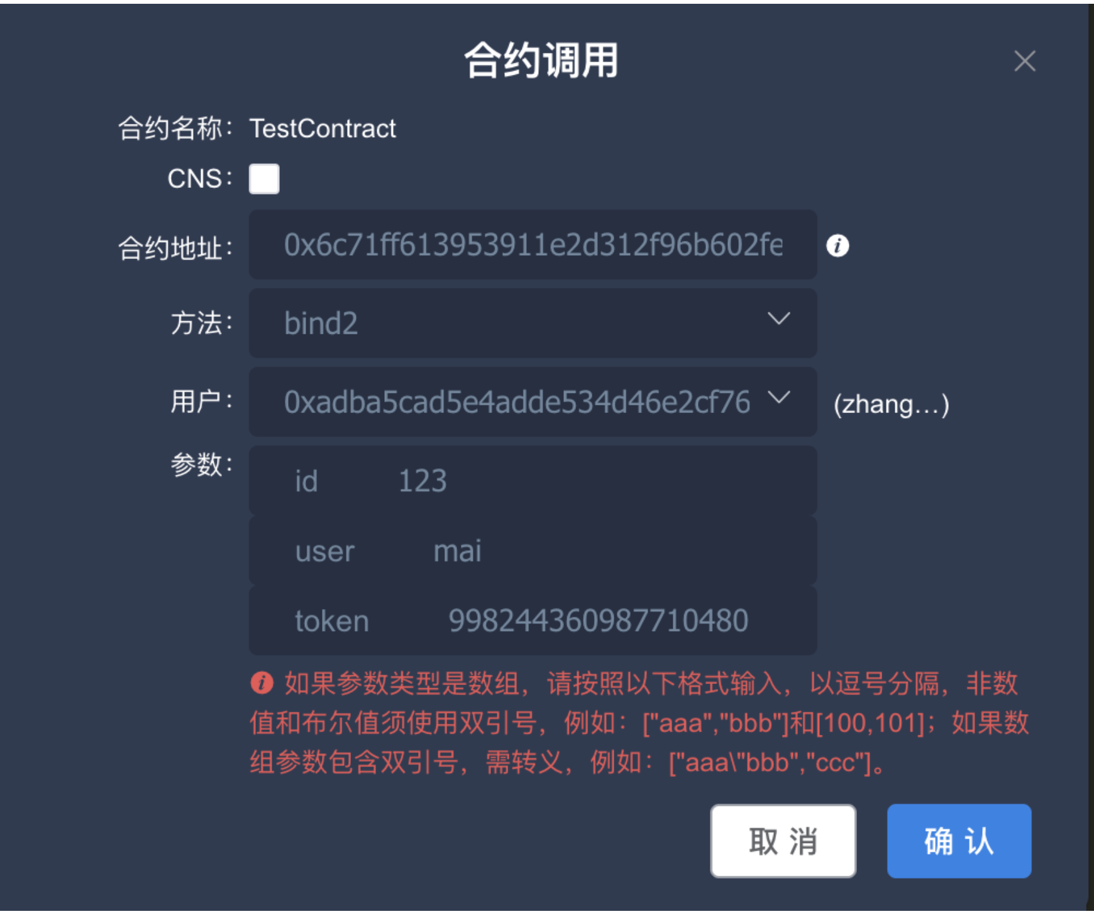
商品绑定

Slide 25
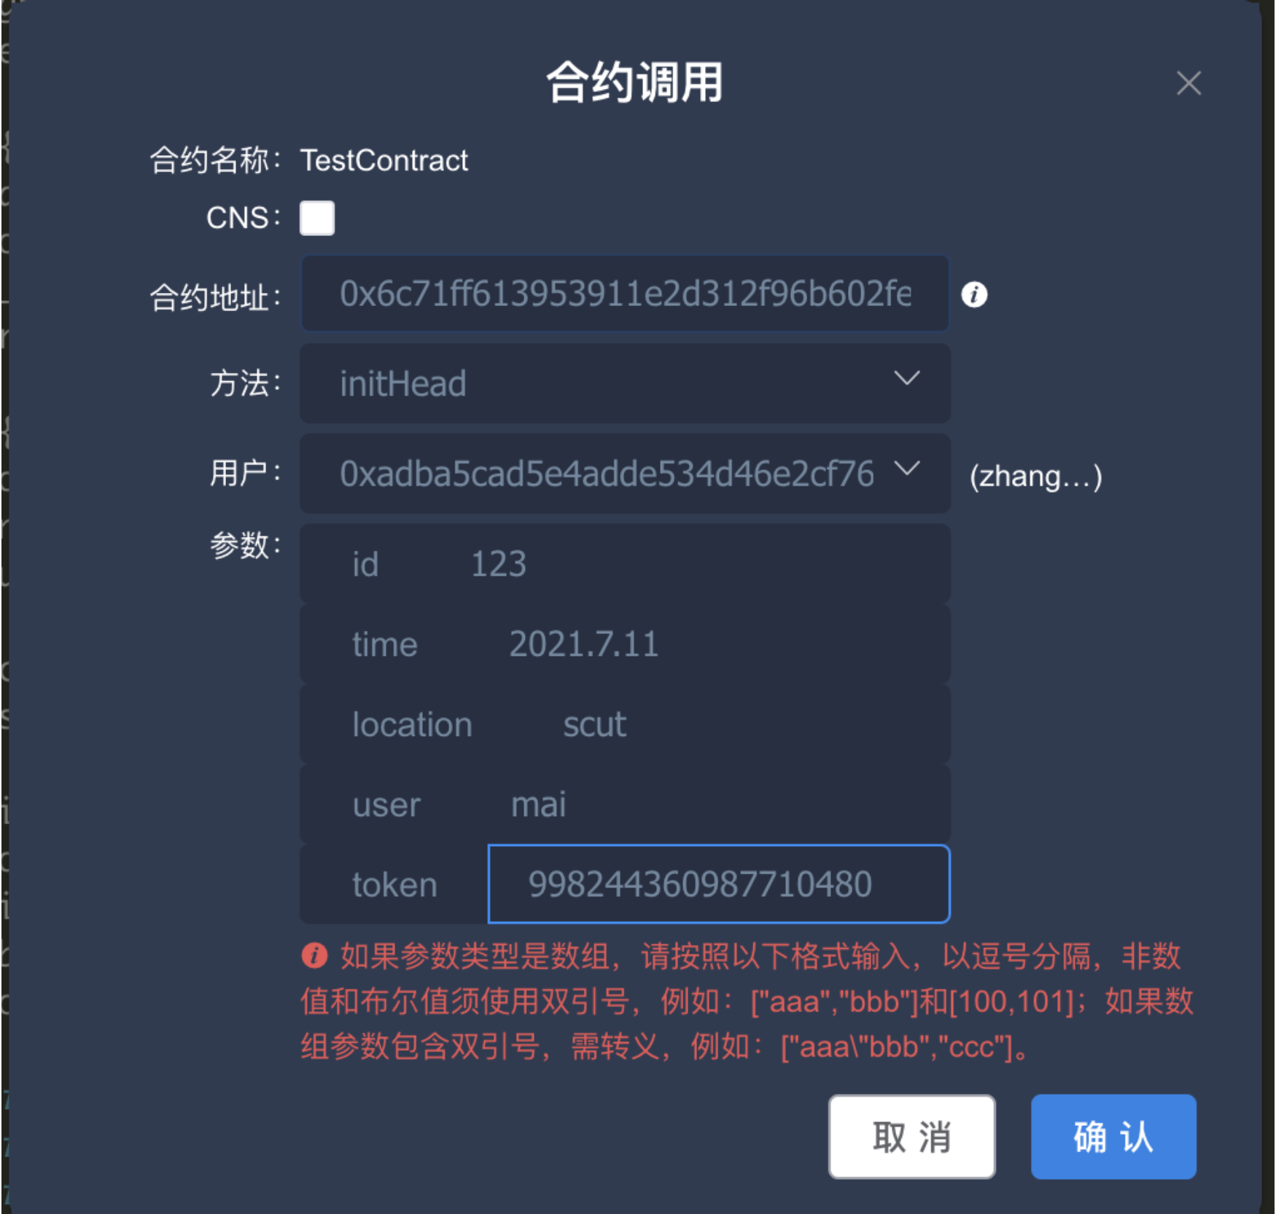
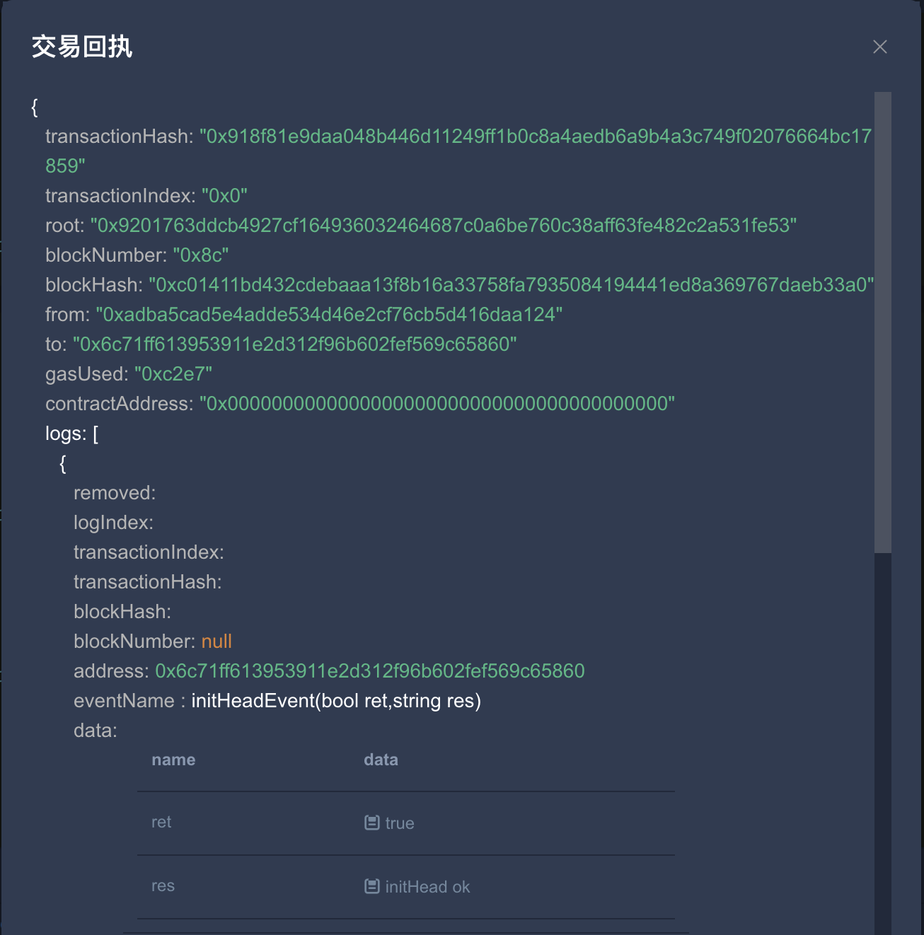
初始化物流

Slide 26

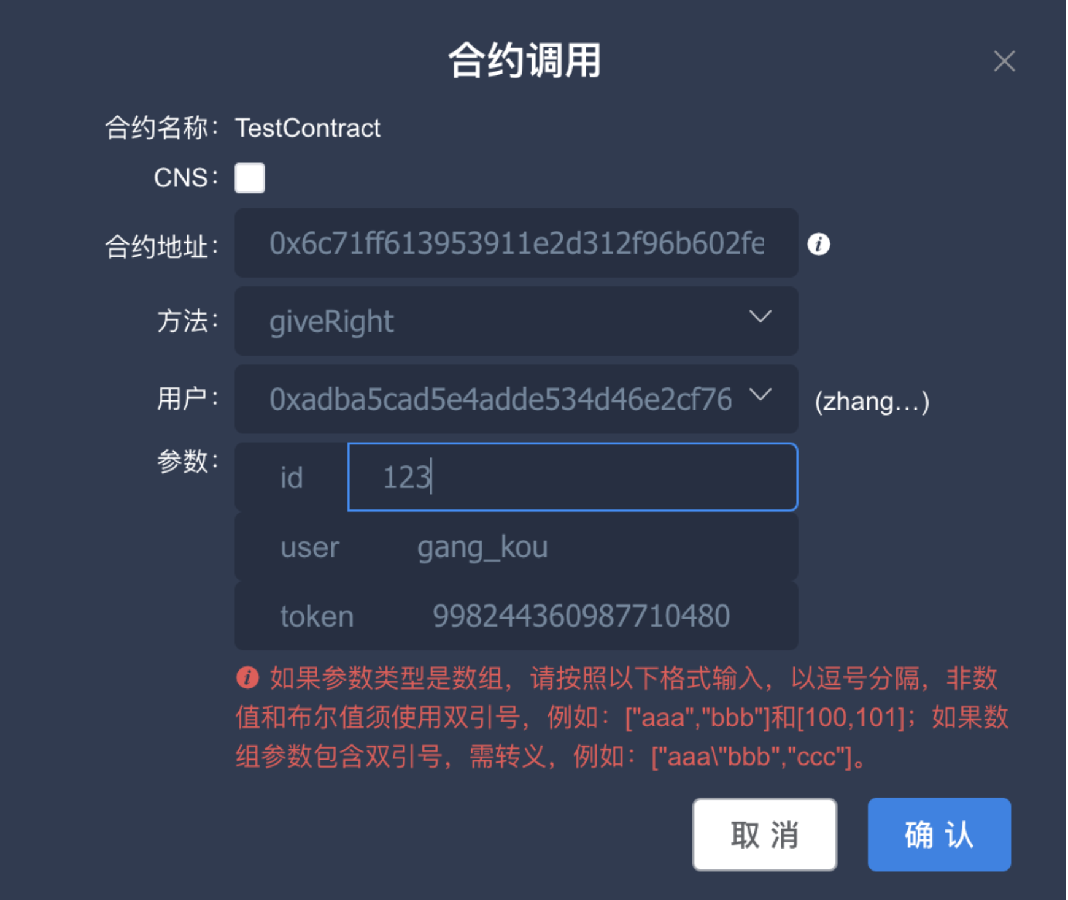
授予权限

Slide 27
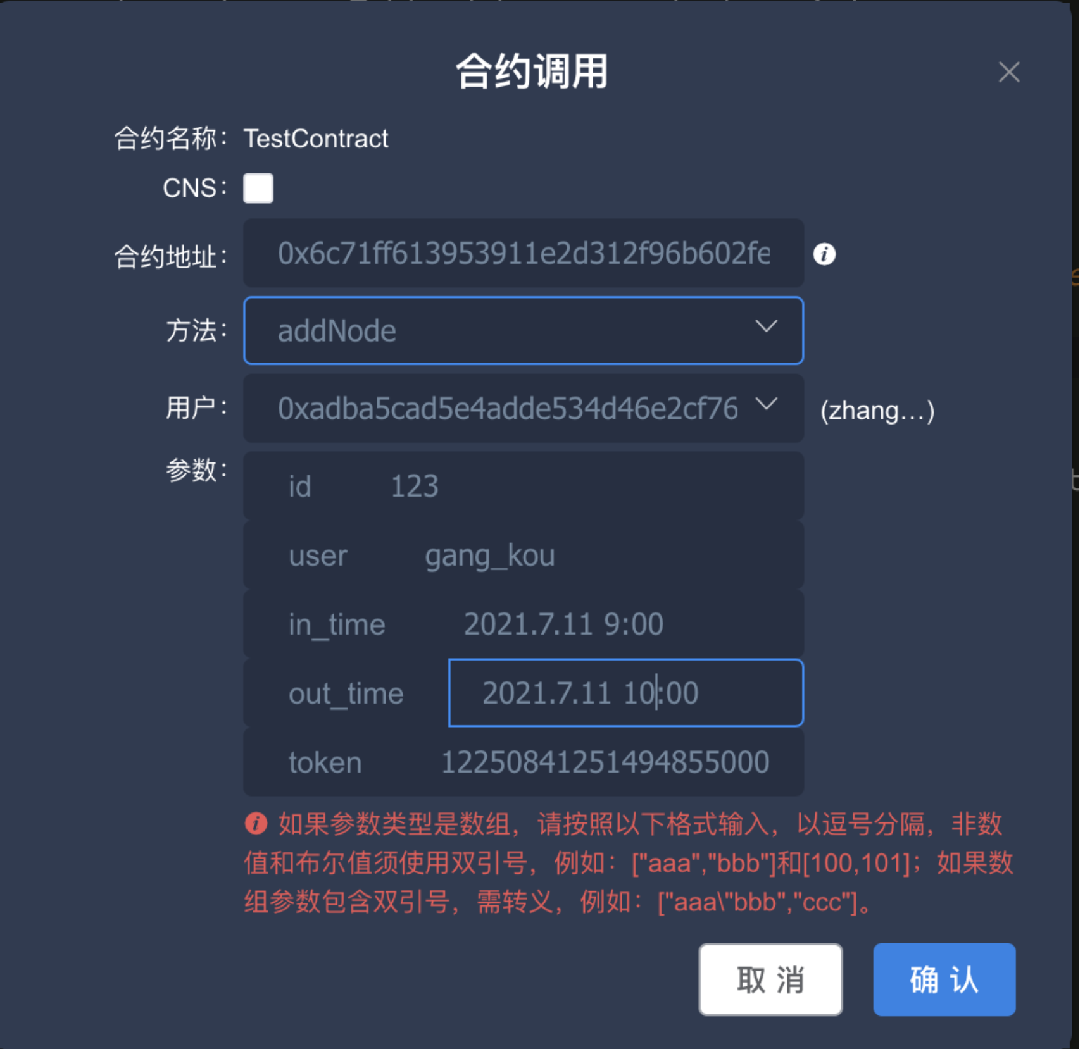
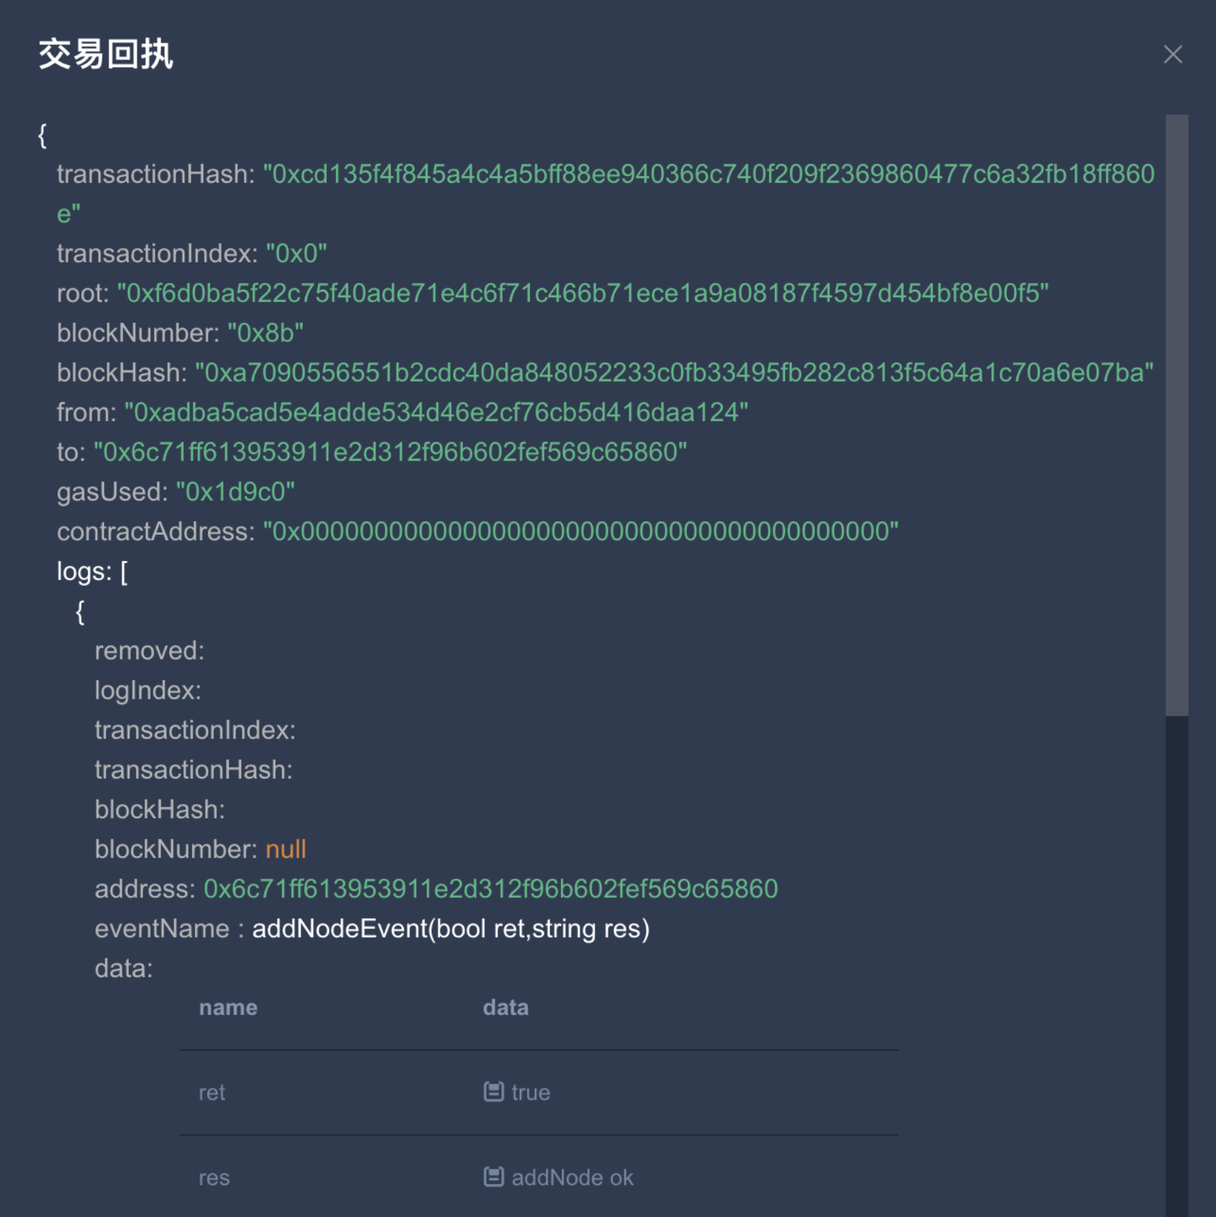
添加物流节点

Slide 28
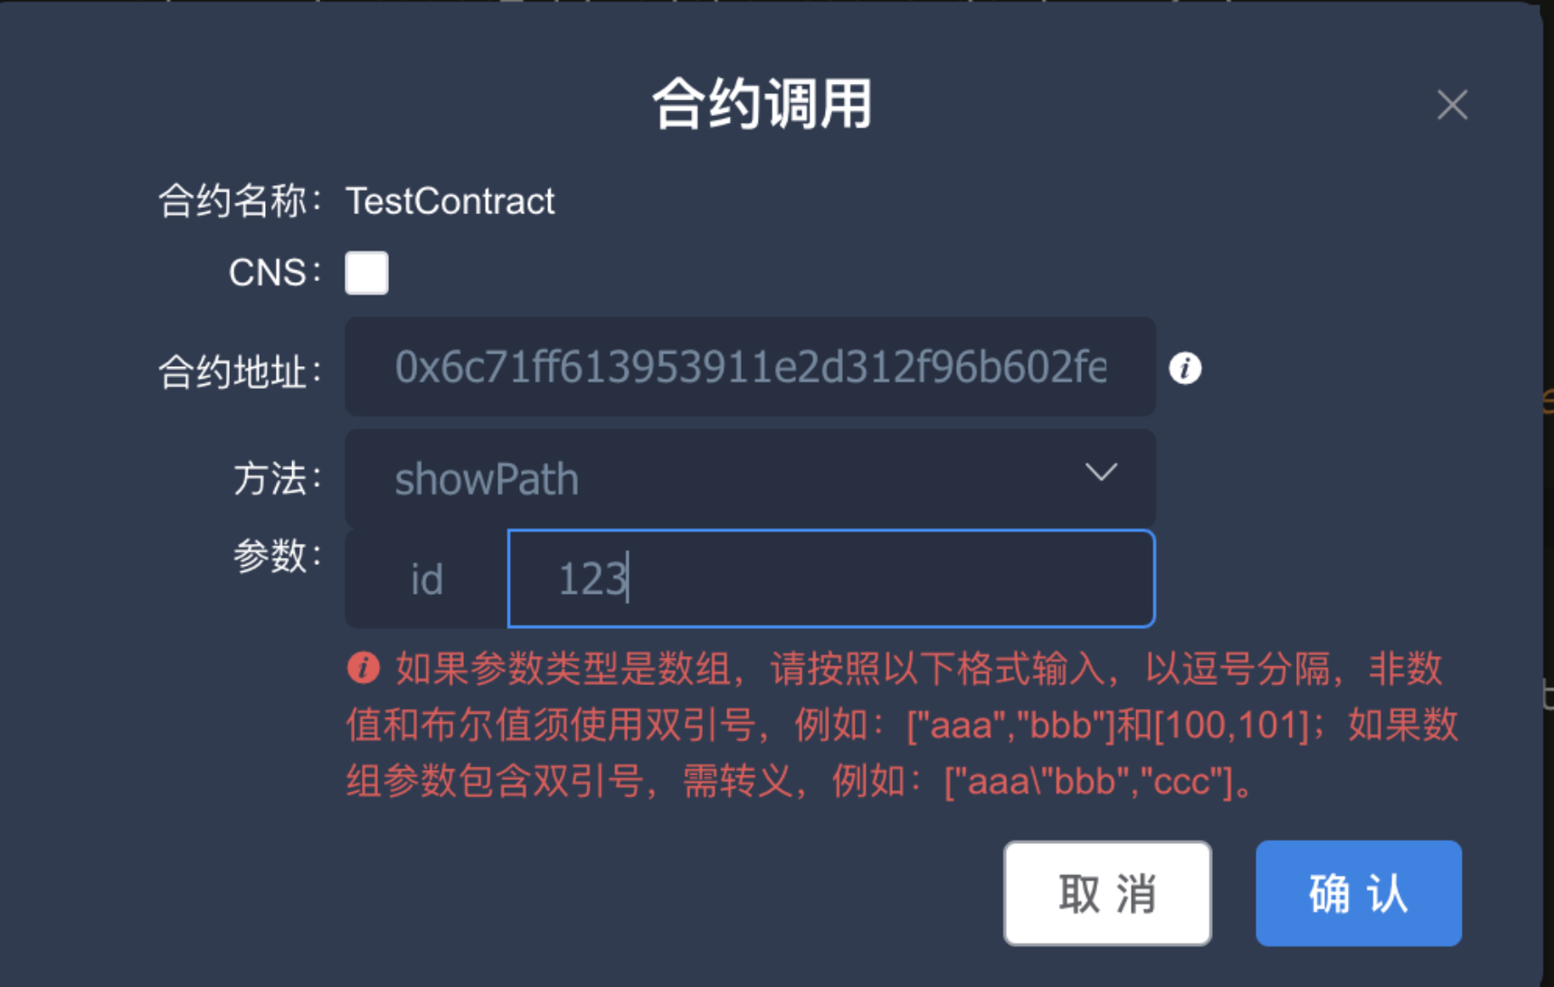
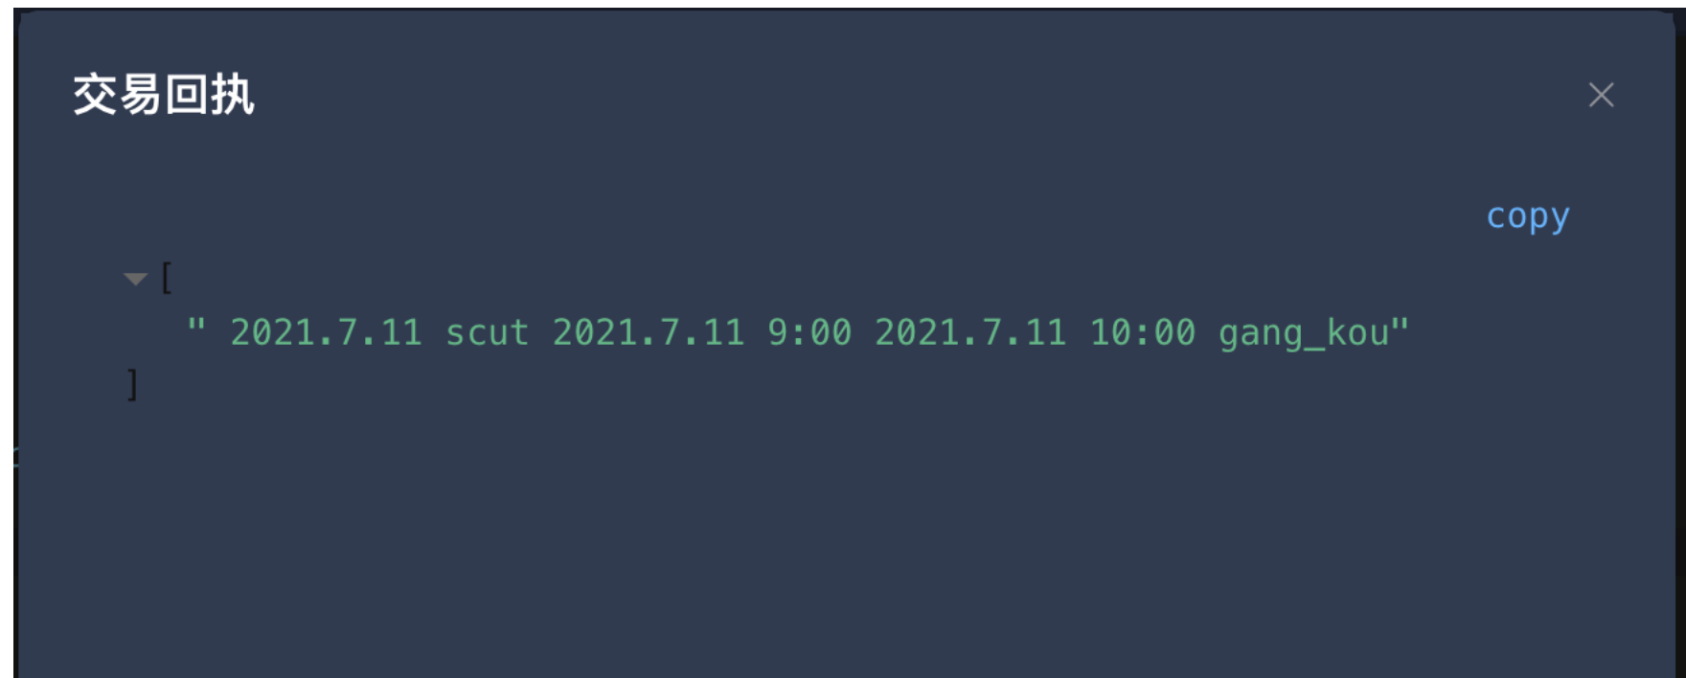
查询物流

Slide 29
测试部分
汇报人：姜苑彤

Slide 30
测试环境与配置
设备名称 | 硬件配置 | 软件配置
服务器（虚拟机） | 内存：2GB | 操作系统：Ubuntu 18.04
Web | CPU：i5-8250H 1.60GHZ 1.80GHZ (8核) 内存：8GB 硬盘：SAMSUNG MZVLW128HERG-000H1 | 操作系统：Windows10
负载生成器 | CPU：i5-8250H 1.60GHZ 1.80GHZ (8核) 内存：8GB 硬盘：SAMSUNG MZVLW128HERG-000H1 | 操作系统：Windows10 负载生成工具：LoadRunner

Slide 31
 | 有效等价类 | 无效等价类
用户注册 | （1）在账户栏输入数字、字母、下划线等 | （1６）不输入任何内容 （１７）非法字符 （１８）输入空格
 | （2）在密码栏输入数字、字母、下划线等
用户登录 | （３）在账户栏输入数字、字母、下划线等 | （１９）不输入任何内容 （2０）非法字符 （2１）输入空格
 | （４）在密码栏输入数字、字母、下划线等
商品注册 | （５）在商品ID栏输入数字 | （2２）不输入任何内容 （2３）非法商品ID
 | （６）在商品描述栏输入字符
厂家授权港口 | （７）在商品ID栏输入数字 | （2４）不输入任何内容 （２５）非法港口名称 （２６）非法字符
 | （８）在授权港口栏输入港口名称
新建物流 | （９）在商品ID栏输入数字 | （２７）不输入任何内容 （２８）非法商品ID （２９）非法出厂时间 （３０）非法地点
 | （１０）在出厂时间栏输入时间（年月日）
 | （1１）在出厂地点栏输入地点
物流查询 | （1２）在商品ID栏输入数字 | （３１）不输入任何内容 （３２）非法商品ID
添加节点 | （１３）在商品ID栏输入数字 | （３３）不输入任何内容 （３４）非法商品ID （３５）非法入港时间 （３６）非法出港时间
 | （１４）在入港时间栏输入时间（年月日）
 | （1５）在出港时间栏输入时间（年月日）
功能测试用例设计

Slide 32
测试项 | 登录系统 | 消费者登录系统并查询物流 | 港口上传商品出入港时间
模拟用户行为 | 打开浏览器，输入URL，访问网站主界面 输入用户名和密码，登录系统 退出系统 | 打开浏览器，输入URL，访问并打开网站主界面 输入用户名和密码，登录系统 输入商品ID，出厂时间，出厂地点，点击查询物流 退出系统 | 打开浏览器，输入URL，访问并打开网站主界面 输入用户名和密码，登录系统 进入添加节点页面，输入商品出入港时间 退出系统
场景设置 | 一次性连接25个用户，查看并记录运行情况 | 一次性连接25个用户，查看并记录运行情况 | 一次性连接50个用户，查看并记录运行情况
预期结果 | 虚拟用户运行成功率：95%以上 事务成功率：90%以上 事务平均响应时间：3s以内 | 虚拟用户运行成功率：95%以上 事务成功率：90%以上 事务平均响应时间：10s以内 | 虚拟用户运行成功率：95%以上 事务成功率：80%以上 事务平均响应时间：20s以内
性能测试用例设计

Slide 33
测试编号 | 功能项 | 覆盖测试用例编号 | 测试是否通过
１ | 用户登录 | １，２，１６－１８ | Ｙ
２ | 用户注册 | ３，４，１８－２１ | Ｙ
３ | 注册商品 | ５，６，２２，２３ | Ｙ
４ | 授权港口 | ７，８，２４－２６ | Ｙ
５ | 新建物流 | ９－１１，２７－３０ | Ｙ
６ | 添加节点 | １３－１５，３３－３６ | Ｙ
７ | 物流查询 | １２，２１，３２ | Ｙ
功能测试结果

Slide 34
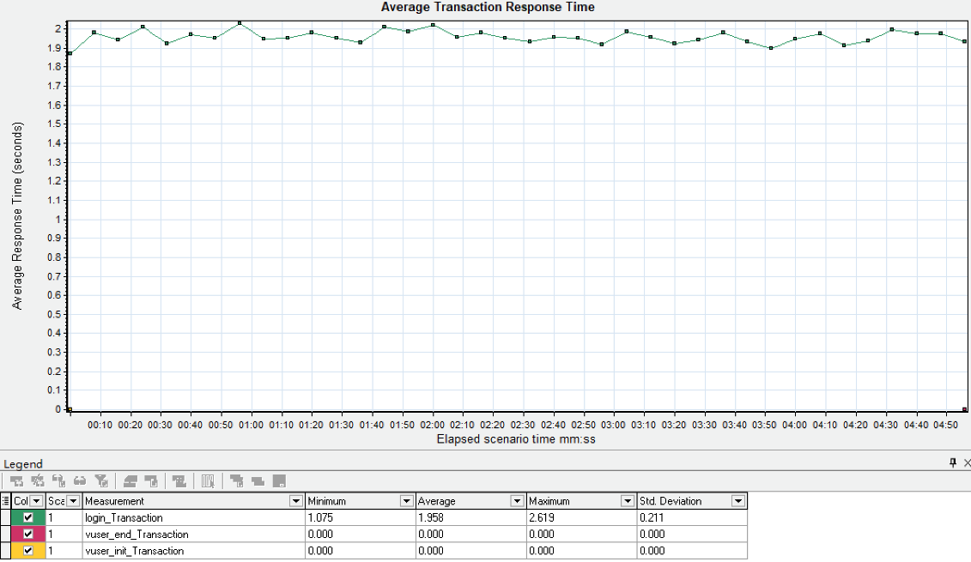
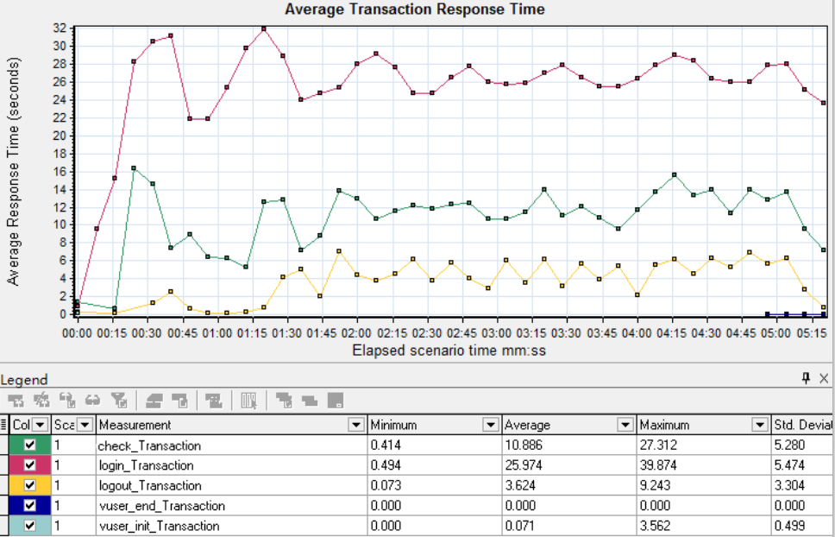
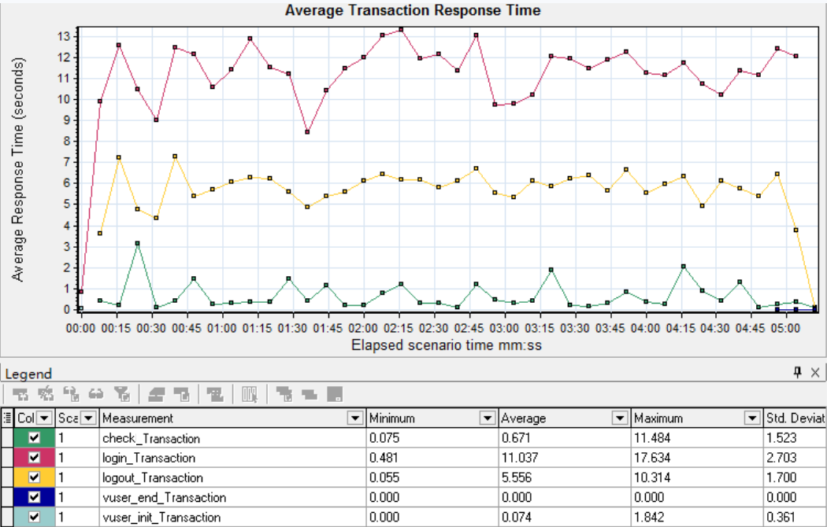
性能测试结果
缺陷：50个港口用户进行登录、添加节点和退出的情况下，系统平均响应时间较长；更高的用户量下可能会导致系统出错或者崩溃。
原因分析：服务器运行在虚拟机上，占用了一定的资源，因此降低了系统的响应速度。

Slide 35
测试用例全部通过
1
满足实际业务流程需求，每个功能点不存在不符合需求规格说明书的功能缺陷。
2
界面排版美观，用户操作简洁，输入输出的信息提示正确性并且容易理解
支持一定程度的并发访问，能在可接受的响应时间内完成用户的请求
3

Slide 36
THANKS

